Slide 1
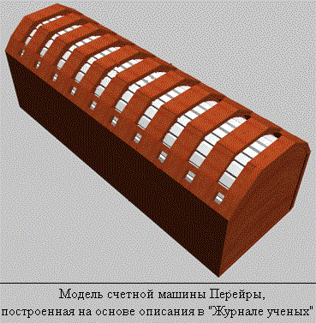
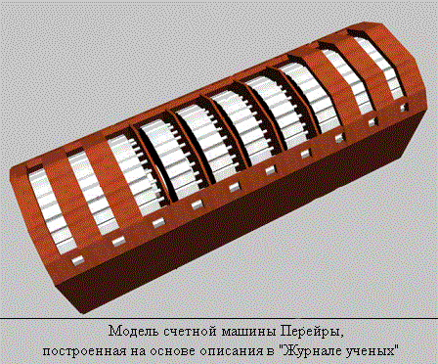
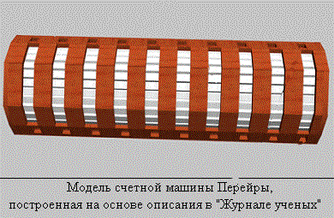
Схеми роботи пристрою
У лічильної машині Перейри використані деякі ідеї, запозичені у Паскаля і Перро
Конструкцію.
Відрізняється від них тим, що її рахункові колеса розташовані не в паралельних осях, а на єдиній осі, що проходить через всю машину.
02

Slide 2
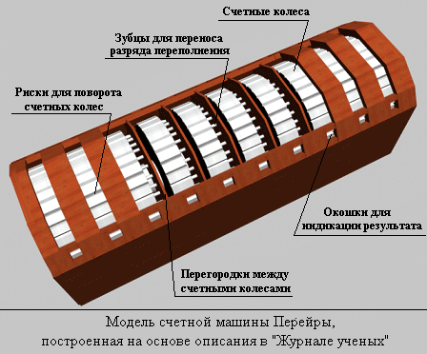
Рахункова машина
Перейри
ОТРИМАННЯ ДАНИХ
За допомогою лічильних колес ,людина вводить потрібні данні у механічні ІС
ЗБЕРІГАННЯ ДАНИХ
Данні зберігаються згідно з положенням лічильних колес
ОБРОБКА ДАНИХ
03
Прицнип роботи механізму схожий на лічильники Паскаля та Перро.Для переносу переповнення Перейра створив свій унікальний спосіб
ПЕРЕДАЧА ДАНИХ
У віконцях ,що знаходяться на кришці пристрою виводиться результат. Зверху кришки – сума та добуток ,а у низу -різниця та ділення.

